Slide 1
Руководители : Черемихина Екатерина Александровна Баженова Екатерина Александровна Воспитатели МАДОУ
Программа дополнительного образования
по художественно – эстетическому развитию для детей 3 - 4 лет срок реализации 2017 – 2018
«РАЗВИВАЙ – КА»

Slide 2
Цель- Развивать у детей творческие способности, средствами нетрадиционного рисования.
Задачи:
- Познакомить с различными способами и приемами нетрадиционных техник рисования с использованием различных изобразительных материалов.
-Прививать интерес и любовь к изобразительному искусству как средству выражения чувств, отношений, приобщения к миру прекрасного.
- Отслеживать динамику развития творческих способностей и развитие изобразительных навыков ребенка.
- Создавать все необходимые условия для реализации поставленной цели.

Slide 3
Актуальность
Программа направлена на то, чтобы через искусство приобщить детей к творчеству. Дети знакомятся с разнообразием нетрадиционных способов рисования, их особенностями, многообразием материалов, используемых в рисовании, учатся на основе полученных знаний создавать свои рисунки. Таким образом, развивается творческая личность, способная применять свои знания и умения в различных ситуациях.

Slide 4
«Развивай-ка» по нетрадиционным техникам рисования является то, что она имеет инновационный характер. В системе работы используются нетрадиционные методы и способы развития детского художественного творчества.
Используются самодельные инструменты, природные и бросовые для нетрадиционного рисования. Нетрадиционное рисование доставляет детям множество положительных эмоций, раскрывает возможность использования хорошо знакомых им бытовых предметов в качестве оригинальных художественных материалов

Slide 5
Методы и приёмы:
1.Создание игровой ситуации.
2.Показ воспитателя.
3.Использование движения руки.
4.Сравнение двух техник.
5.Проговаривание последовательности работы.
При рисовании нетрадиционными техниками широко используются стихи, загадки, а также игры.

Slide 6
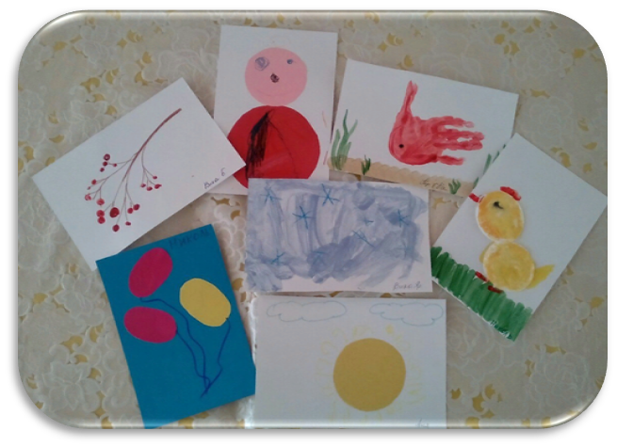
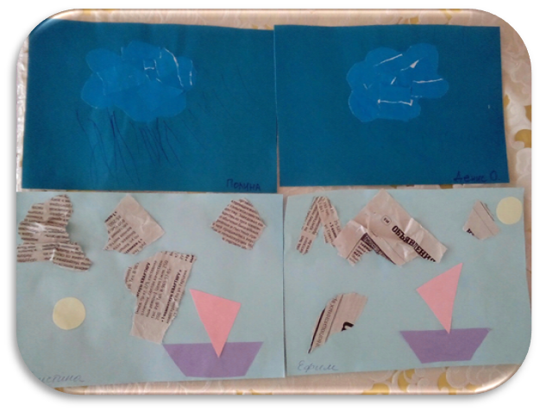
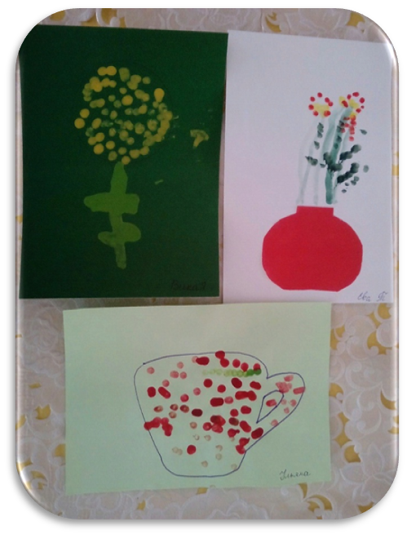
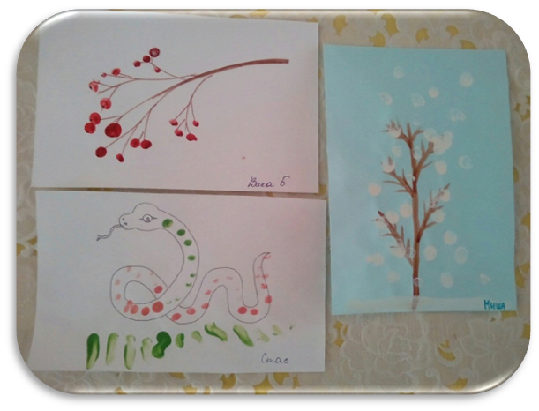

Slide 7
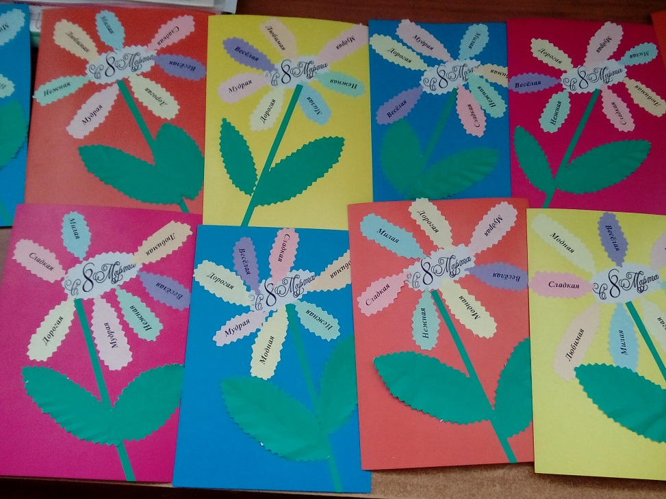
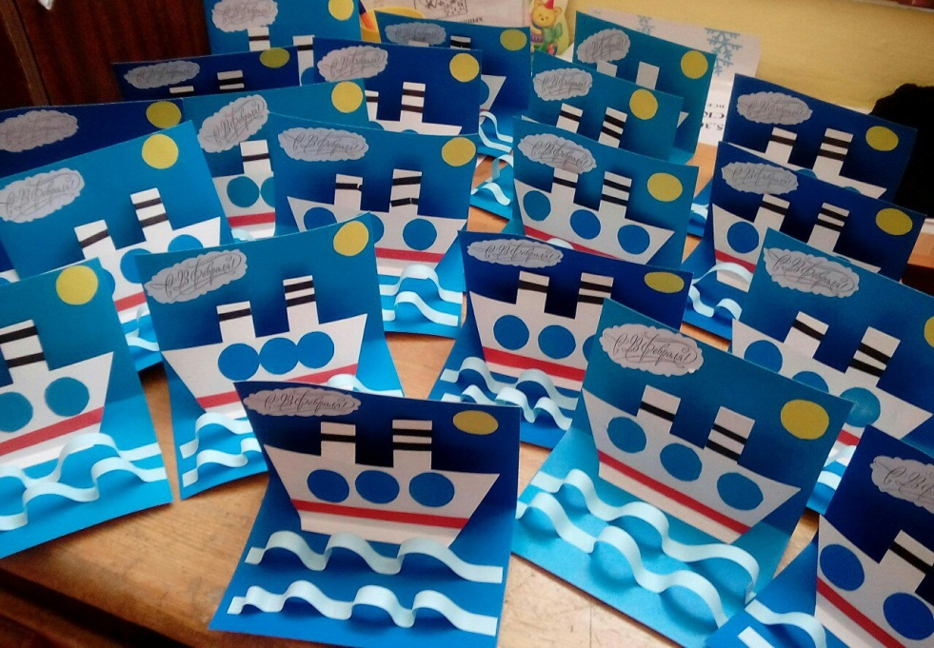
«Кораблик для папы»
«Семицветик для мамы»

Slide 8
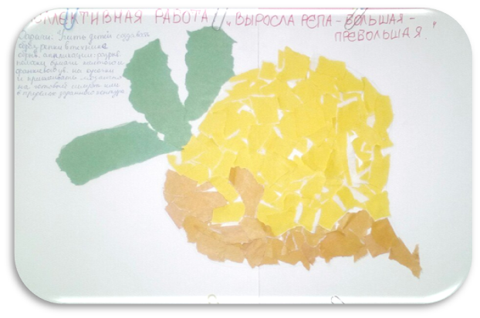
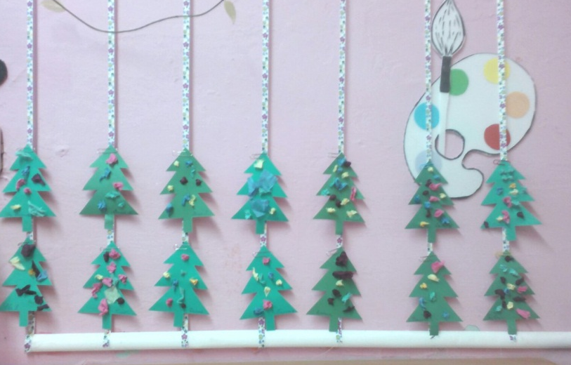
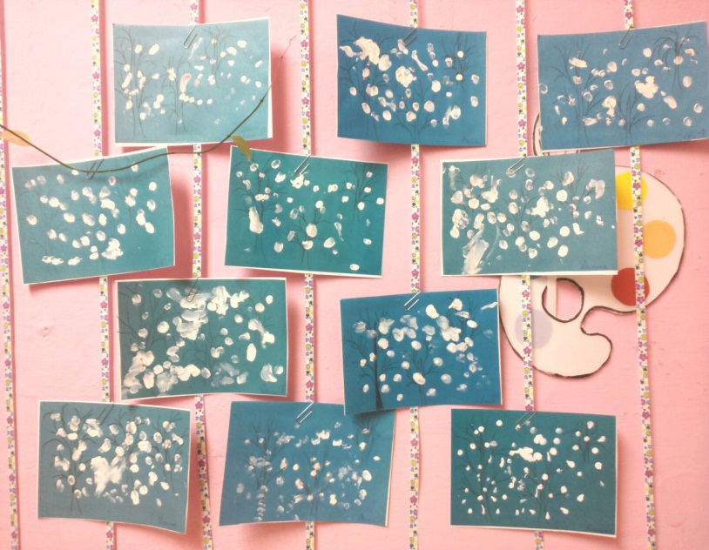
«Пушистый снежок»
«Ёлочка красавица»

Slide 9
Ожидаемый результат
- Развивает уверенность в своих силах
-Способствует снятию детских страхов.
-Учит детей свободно выражать свой замысел.
-Побуждает детей к творческим поискам и решениям.
-Учит детей работать с разнообразными художественными, природными и
бросовыми материалами.
-Развивает мелкую моторику рук.
-Развивает творческие способности, воображение и полѐт фантазии.

